Slide 1
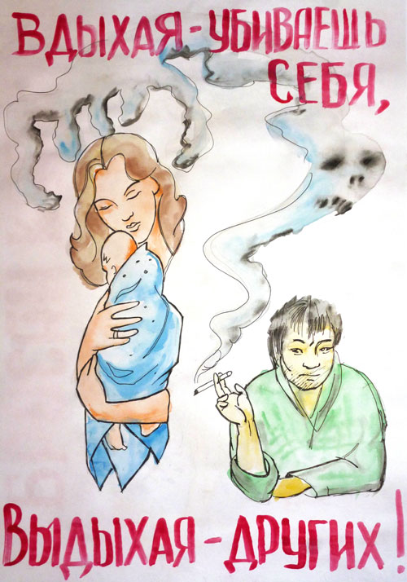
Презентация
«Профилактика курения» или «Мы за ЗОЖ».
Подготовила социальный педагог КГУ
«ОШ №11» ОО г.Шахтинска УО КО
Галимова А.Г.

Slide 2

В каждой школе нашего региона, проводится работа по профилактике различных отклоняющихся форм поведения. Наша школа не является исключением и сейчас вашему вниманию хотелось бы предоставить небольшую презентацию, в которой изложены формы работы школы с учащимися по профилактике курения.

Slide 3
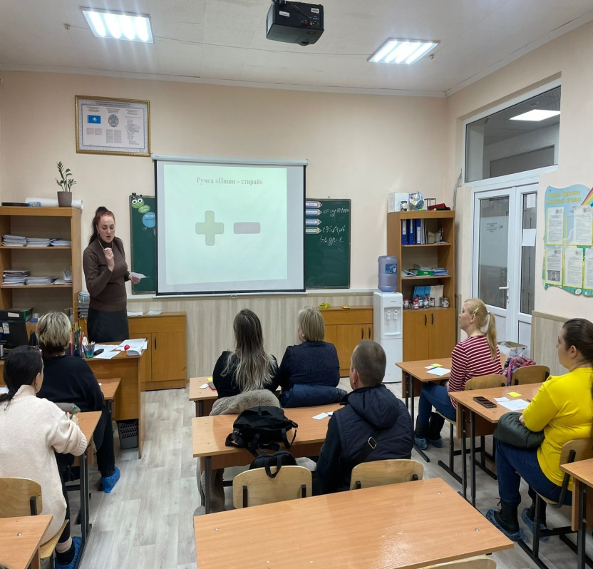
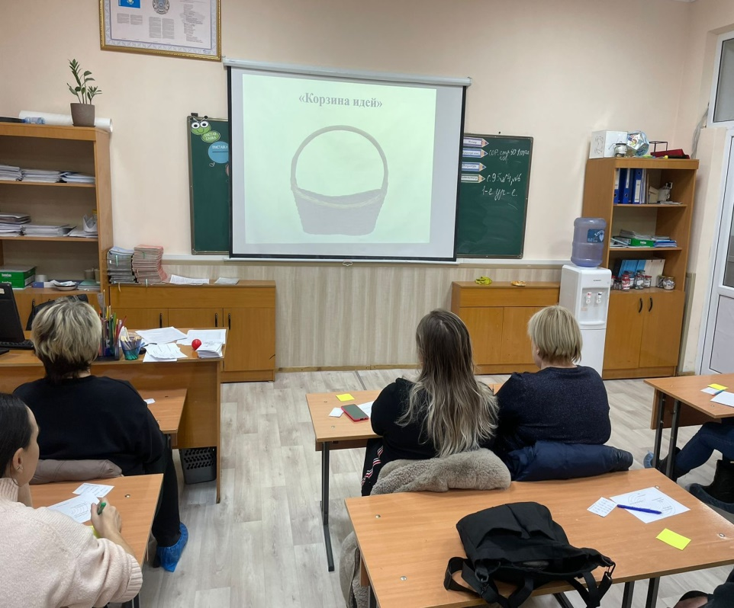
В план работы классных руководителей включаются мероприятия по профилактике наркомании, алкоголизма, табакокурения. В связи с этим, все классные руководители проводят классные часы с учащимися, а так же родительские собрания, на которых строят тематические беседы:
- «Здоровые мы – здоровая нация»;
- «Я выбираю здоровье»;
- «В чем смысл жизни» и м.д.

Slide 4
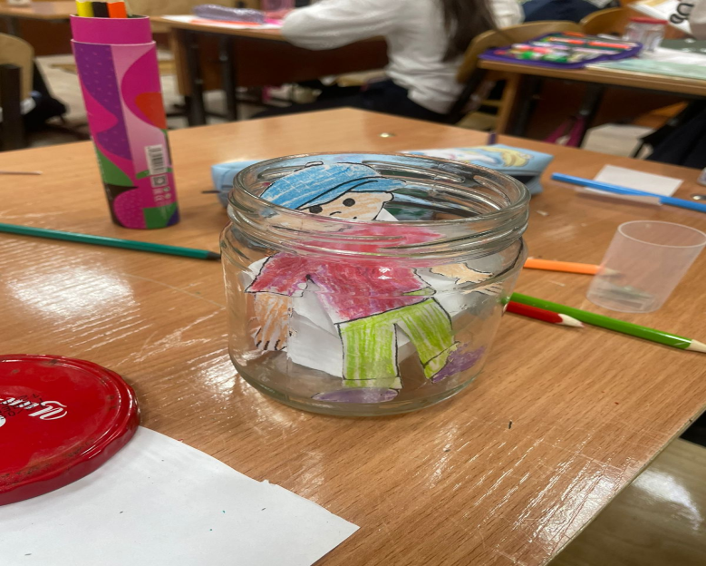
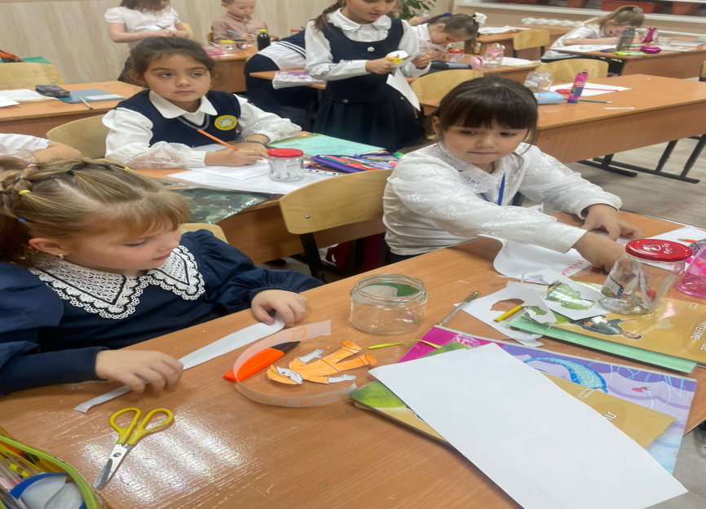
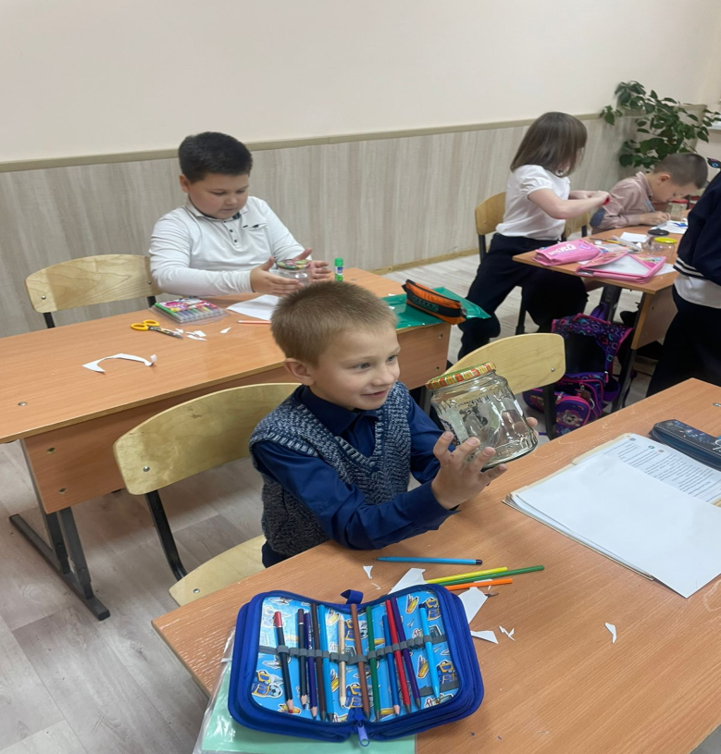
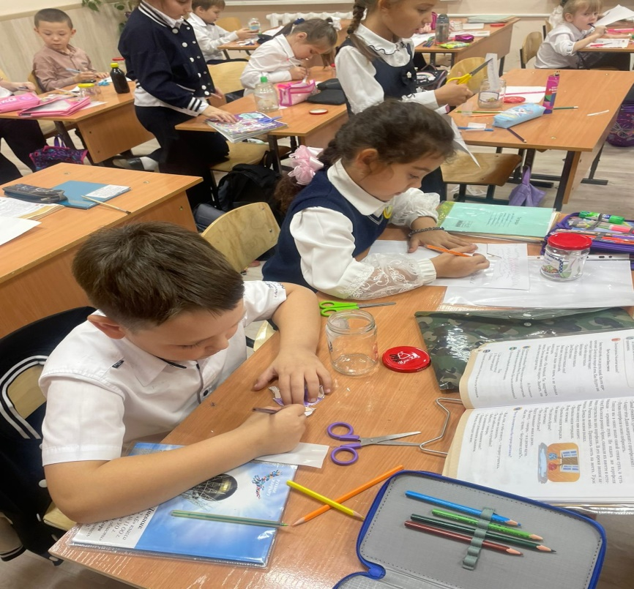

Slide 5
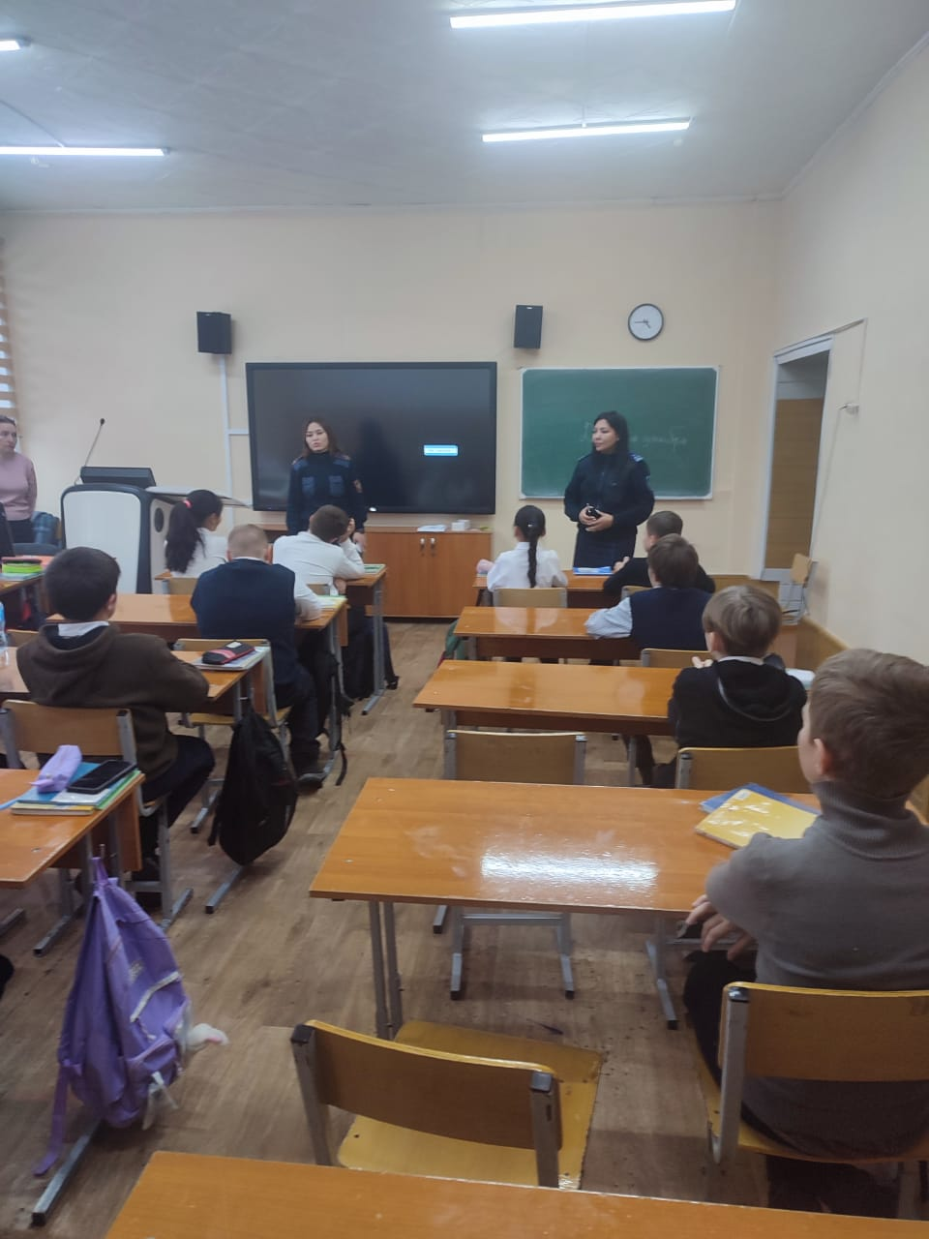
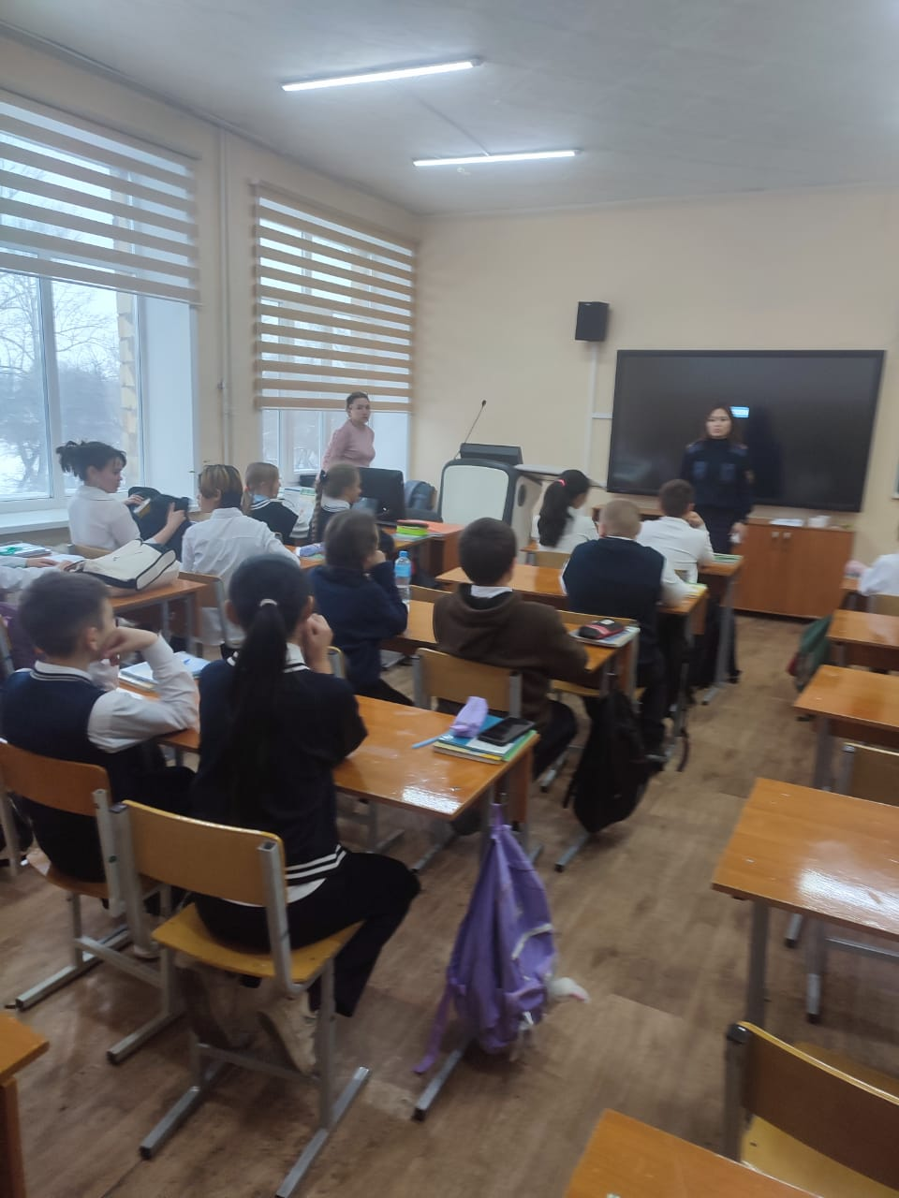
Инспектора ГЮП ОП г.Шахтинска, а так же зональные участковые инспектора, проводят консультации и беседы с учащимися как в групповом так и в индивидуальном формате на темы:
- «Почему подростки подвержены большому риску зависимости?»;
- «Последствия курения, оказываемые на организм человека»;
- «Причины побуждающие к курению», и м.д.

Slide 6
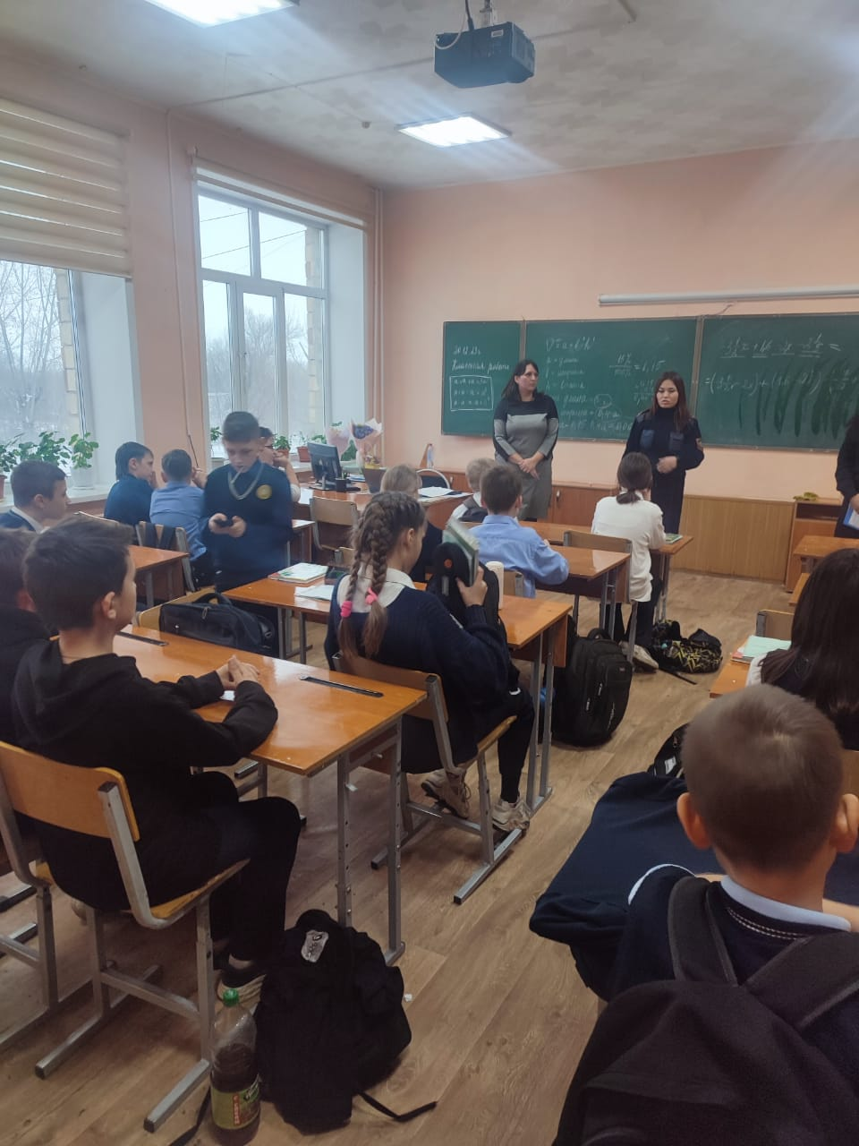
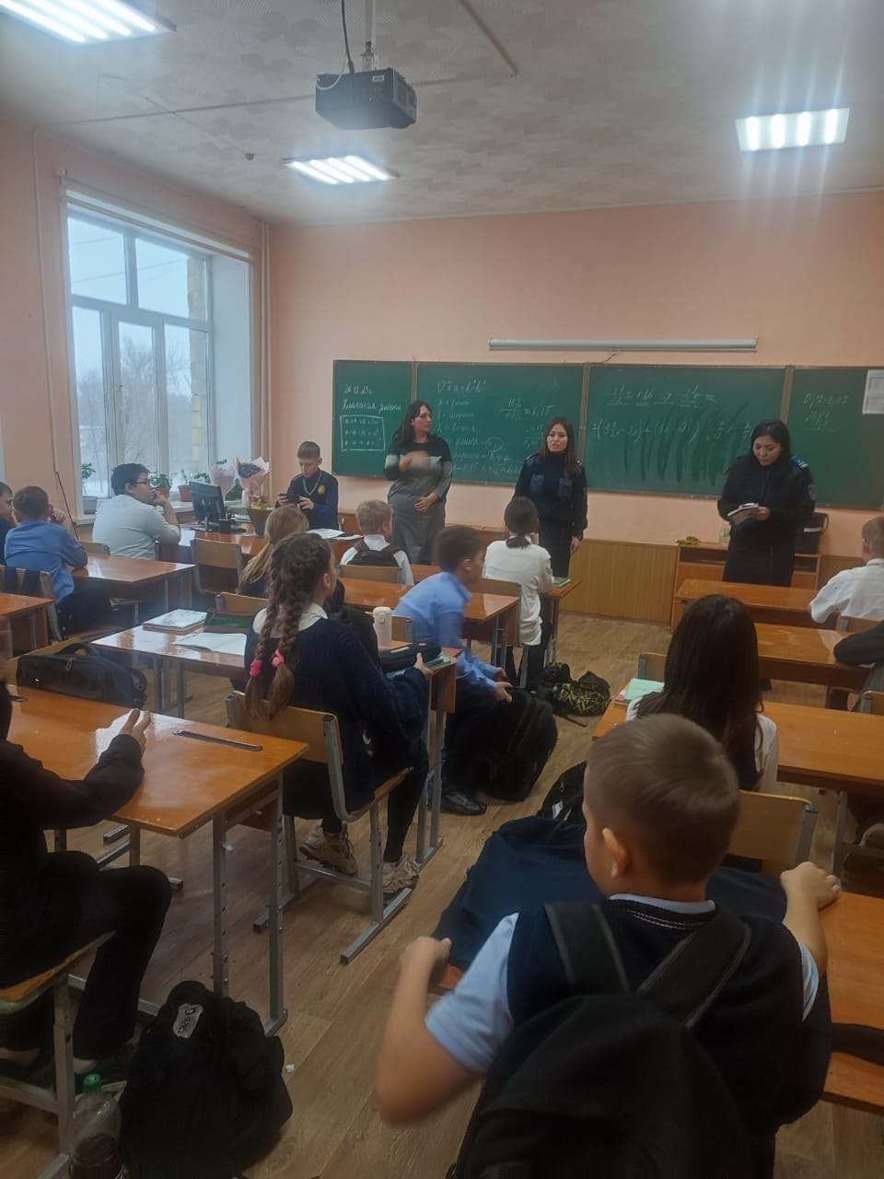
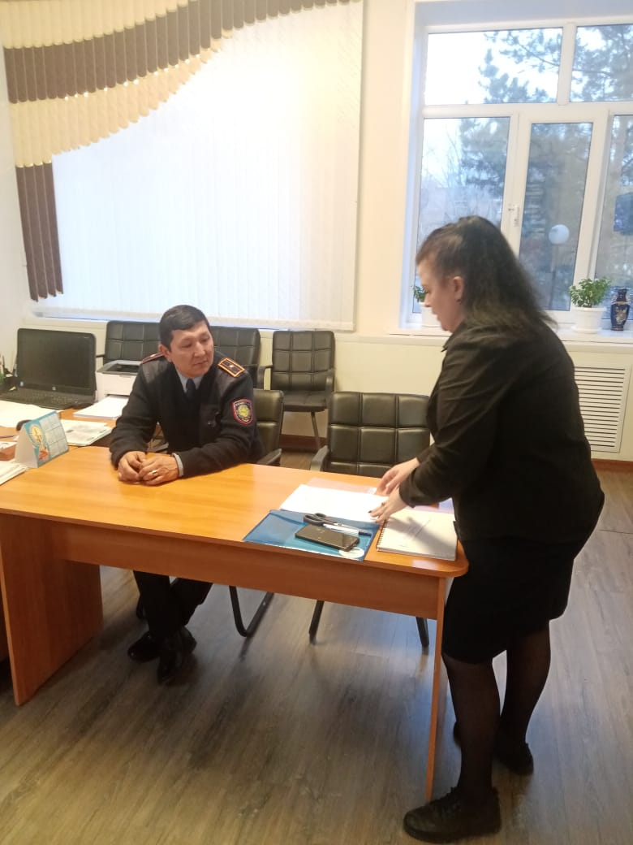
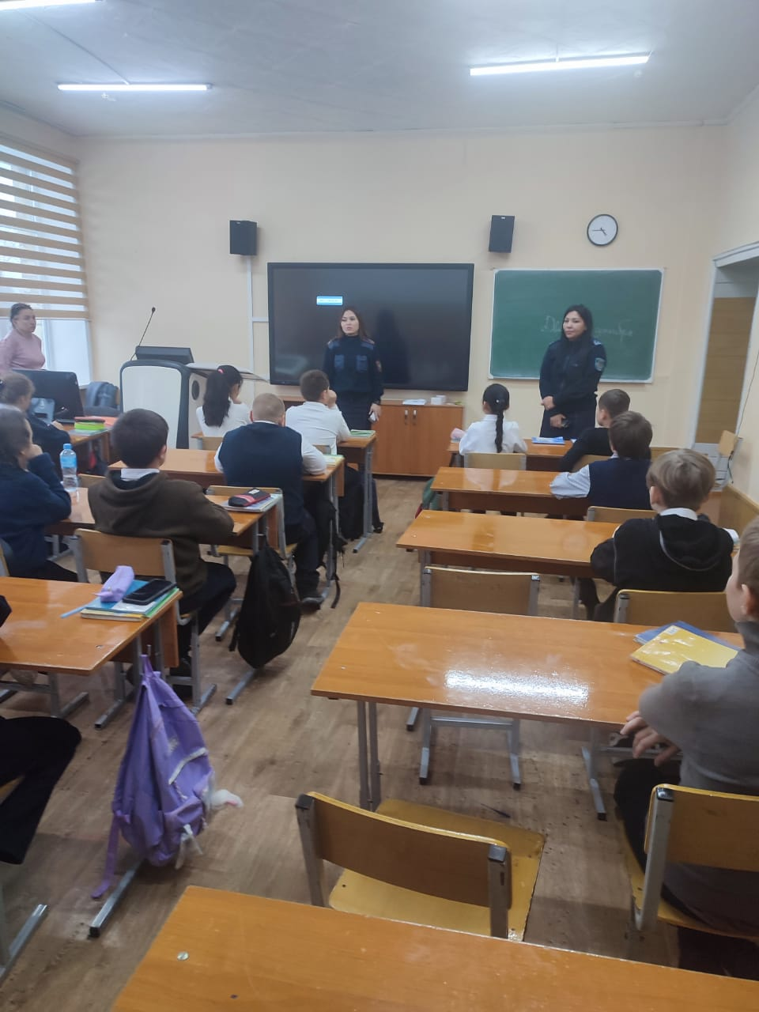

Slide 7
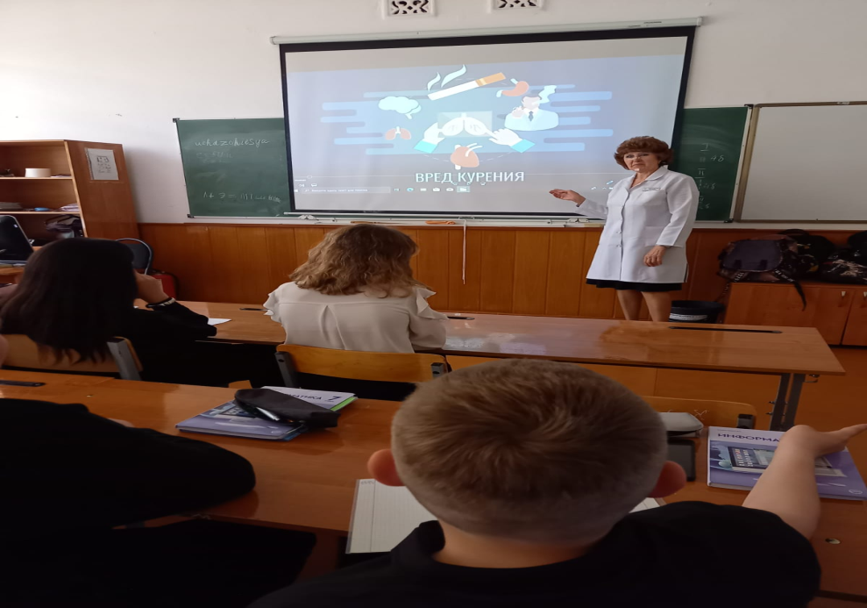
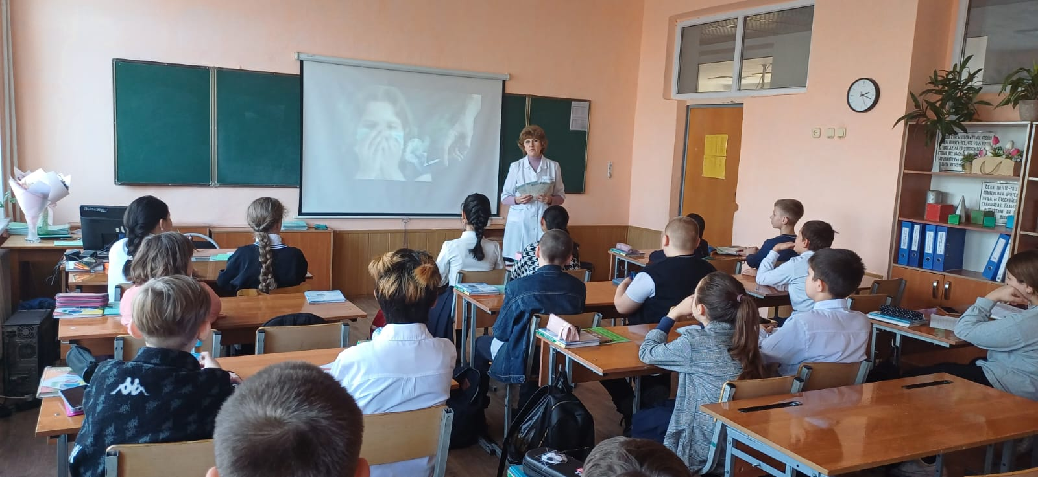
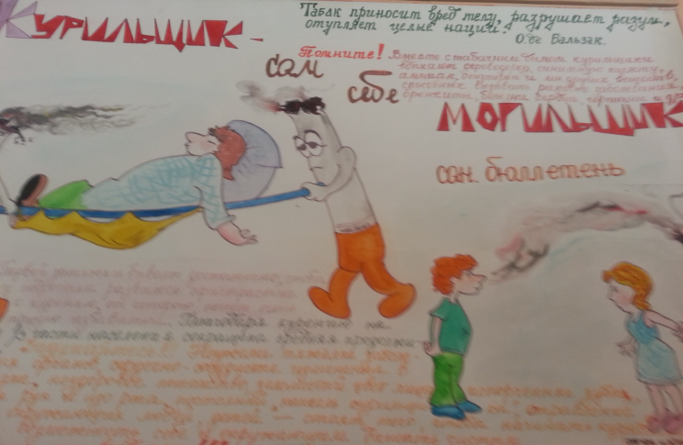
Школьный медицинский работник, Цветкова О.В., проводит хорошую профилактическую работу среди учащихся школы и родительской общественностью. Читает лекции по профилактике ВИЧ-инфекции, наркомании, курению электронных сигарет, а также ведет работу по профилактике ранней беременности.

Slide 8
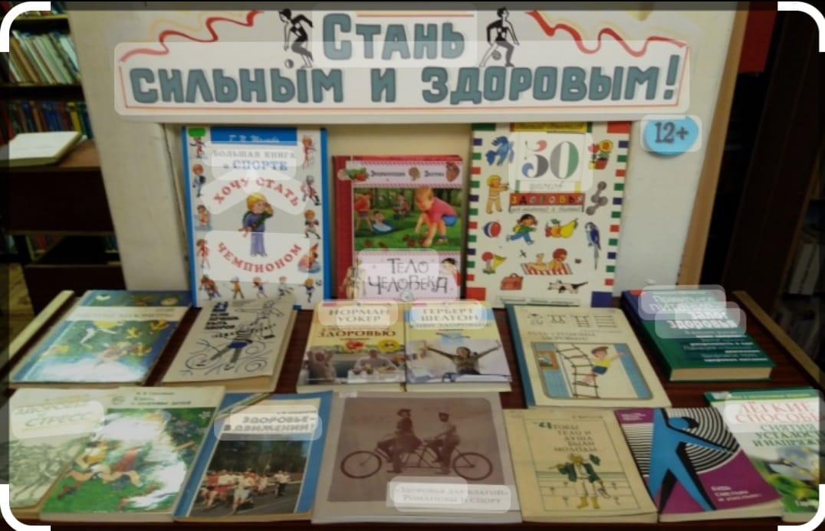
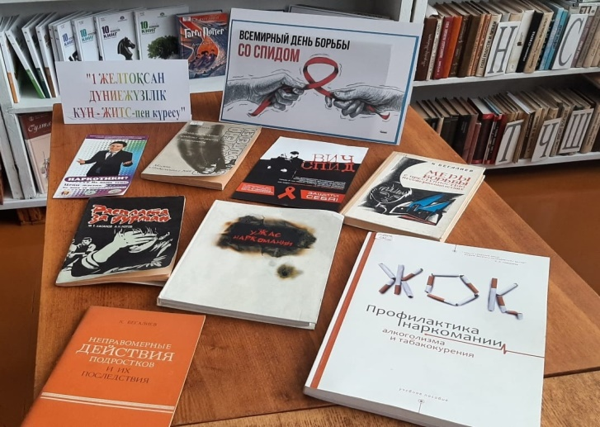
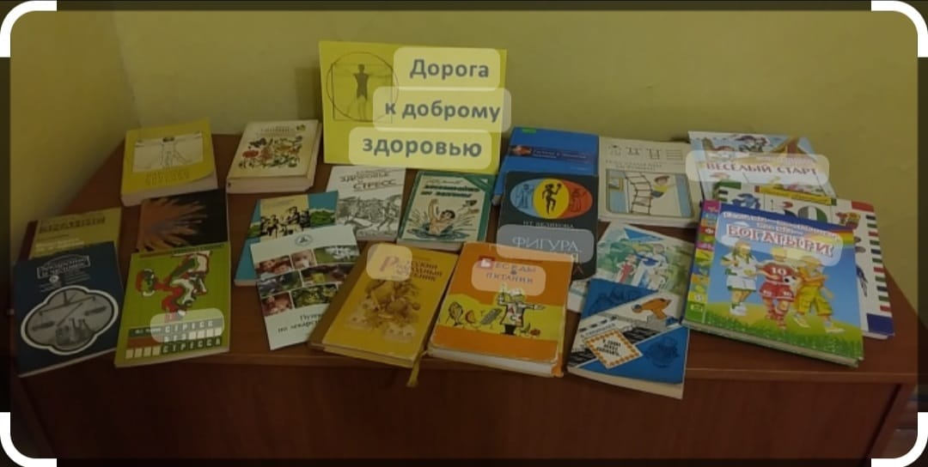
Ритм жизни современного школьника выходит далеко за рамки расписания уроков. Стоит так же учитывать и влияние социальной окружающей среды, в связи с этим, наш школьный библиотекарь так же активно участвует во всех акциях, мероприятиях, провидит час полезной информации.

Slide 9
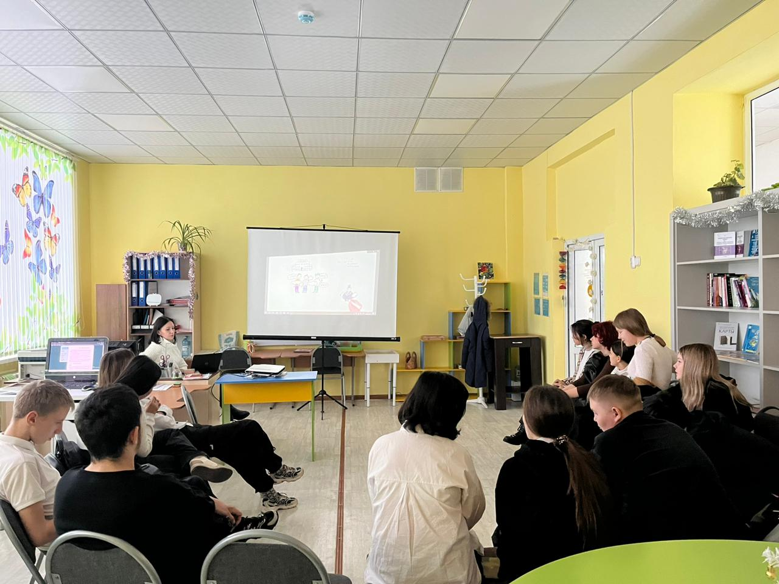
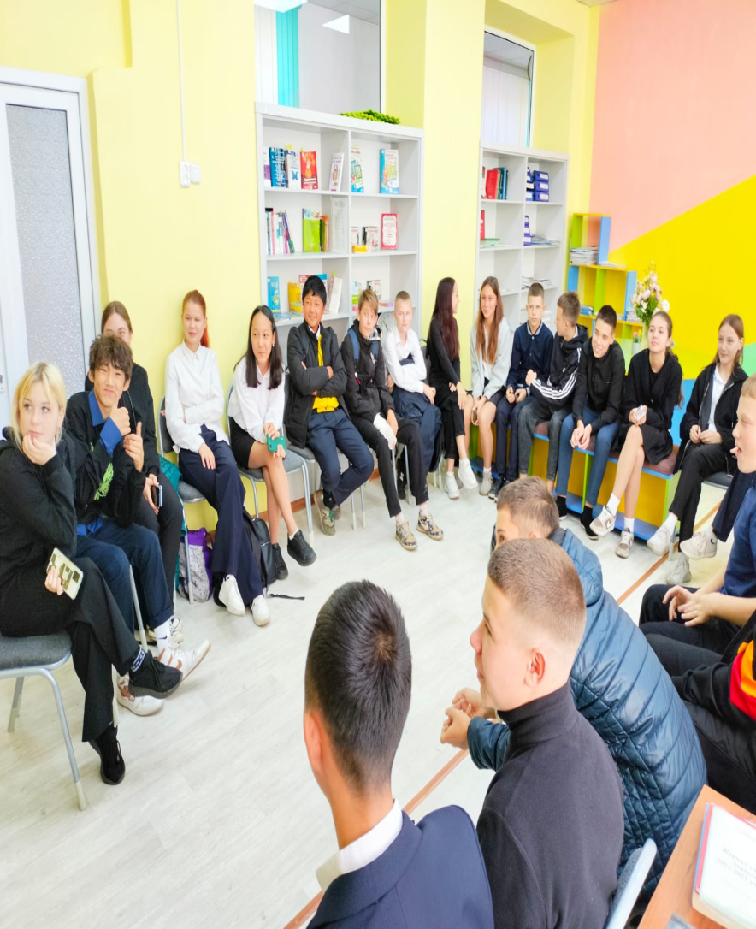
Психологом и социальным педагогом школы, проводятся групповые и индивидуальные профилактические беседы с учащимися, а также различные тренинговые занятия.

Slide 10


